Slide 1
ω
$ℕ$:1, 2, 3, 4, 5, 6, …
finite
א
a, b, c, d, ...
{a, b, c}
infinite
Ordinal number 序數
Cardinal number 基數
（cardinality 勢）

Slide 2
ω
Distinctions
א
x
沒有用來標定良序集的元素的最小序數
就是這個良序集的“長度”(序類型）
…
5
6
WELL-ORDERED
4
5
字
₤
R
3
∆
4
……
Ӂ
И
β
8
2
3
Ǽ
Ñ
ぽ
1
2
0
1

Slide 3
ω
Distinctions
א
1
1
2
2
3
3
AH, EASY
finite
…
…
infinite
//DANGEROUS!//
$${ω即ω}_{0}$$
ω
$${\text{ℵ}}_{0}$$
${{\text{ℵ}}_{0}}^{2}={\text{ℵ}}_{0}而ω^{2}>$ω
…
…
$${\text{ω} }^{2}$$
...

Slide 4
ω
對於數學，不要問它是什麼，而只要問它能做什麼。
——[英]蒂莫西·高爾斯
Distinctions
א
Arithmetic of Ordinals vs Arithmetic of Cardinals
* 給出集合X與Y，定義X + Y = {(x,0): x∊X}∪{(y,1): y∊Y}，則
基數和是
|X| + |Y| = |X + Y|
(若X與Y不相交，則 |X| + |Y| = |X∪Y|)
* 基數積是
|X| |Y| = |X×Y|(笛卡兒積)
* 基數指數是
${|X|}^{|Y|}$= |$X^{Y}$|
(其中$X^{Y}$是所有由Y到X的函數的集合)
* 無窮集合的加法及乘法（假設選擇公理）非常简美自然 。若X與Y皆非空而其中之一為無限集，則
|X| + |Y| = |X||Y| = max{|X|, |Y|}
注意$2^{|X|}$是X的冪集之基數。由對角論證法可知$2^{|X|}$> |X|，是以並不存在最大的基數。事實上，基數的類是真類。

Slide 5
ω
對於數學，不要問它是什麼，而只要問它能做什麼。
——[英]蒂莫西·高爾斯
Distinctions
א
Arithmetic of Ordinals vs Arithmetic of Cardinals
* 在有限集時，這些運算與自然數無異。一般地，它們亦有普通算術運算的性質：
* 加法和乘法是可交換的，即
|X|+|Y|=|Y|+|X|及|X||Y|=|Y||X|
* 加法和乘法符合結合律，
(|X|+|Y|)+|Z|=|X|+(|Y|+|Z|)及(|X||Y|)|Z|=|X|(|Y||Z|)
* 分配律，即
(|X|+|Y|)|Z|=|X||Z|+|Y||Z|
*${|X|}^{\left|Y\right|+|Z|} = {|X|}^{|Y|}{|X|}^{|z|}$
$${∗|X|}^{\left|Y\right||Z|} = {{(|X|}^{|Y|})}^{|Z|}$$
$${∗(\left|X||Y\right|)}^{|Z|} = {|X|}^{|Z|}{|Y|}^{|Z|}$$
與普通算術無異

Slide 6
ω
對於數學，不要問它是什麼，而只要問它能做什麼。
——[英]蒂莫西·高爾斯
Distinctions
א
類似於Lexicographical Order
Arithmetic of Ordinals vs Arithmetic of Cardinals
* 給出序數 S 與 T，在
{(s,0):s ∈ S} ∪ {(t,1):t ∈ T}
定義以下的良序關係:
(a,δ)<(b,β) ⇔ δ<β 或 (δ=β 而 a<b)
假設 S 與 T 不相交，這等於考慮 S ∪ T，而 S 的元素定義為小於 T 的元素。這良序集對應的序數記作 S+T，稱為序數和。
* 給出序數 S 與 T，在笛卡兒積 S × T上定義以下的良序關係：
(a,δ)<(b,β) ⇔ δ<β 或 (δ=β 而 a<b)
對應的序數記作 ST，稱為序數積。
* 給出序數 S 與 T，冪數 $S^{T}$是指
{$S^{R}$ : R < T}
的最小上界。

Slide 7
ω
對於數學，不要問它是什麼，而只要問它能做什麼。
——[英]蒂莫西·高爾斯
Distinctions
א
Arithmetic of Ordinals vs Arithmetic of Cardinals
A limit ordinal
* 序數和適合結合律，即
(S+T)+R=S+(T+R)
* 第一個超窮序數是 ω，自然數集的序數。ω+ω 就像
0 < 1 < 2 < 3 < ... < 0' < 1' < 2' < ...
這不同於 ω。 在 ω 只有 0 沒有直接前導者，而在 ω+ω 中0 和 0' 都沒有直接前導者。
3 + ω 就像
0 < 1 < 2 < 0' < 1' < 2' < ...
稍一留心，會發覺這與 ω 沒有分別，是以 3 + ω = ω。
而 ω + 3 就像
0 < 1 < 2 < 3 < ... < 0' < 1' < 2'
卻是不同於 ω 原因它有個最大元。是以序數和不符交換律。

Slide 8
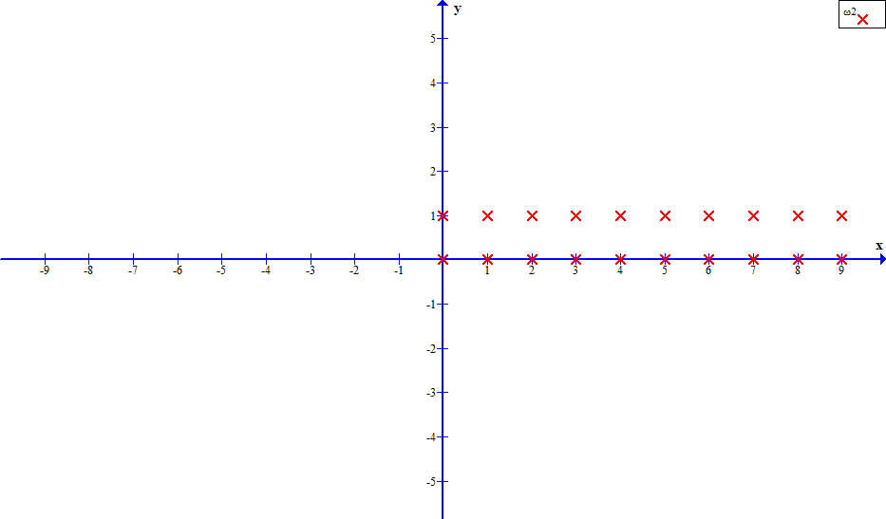
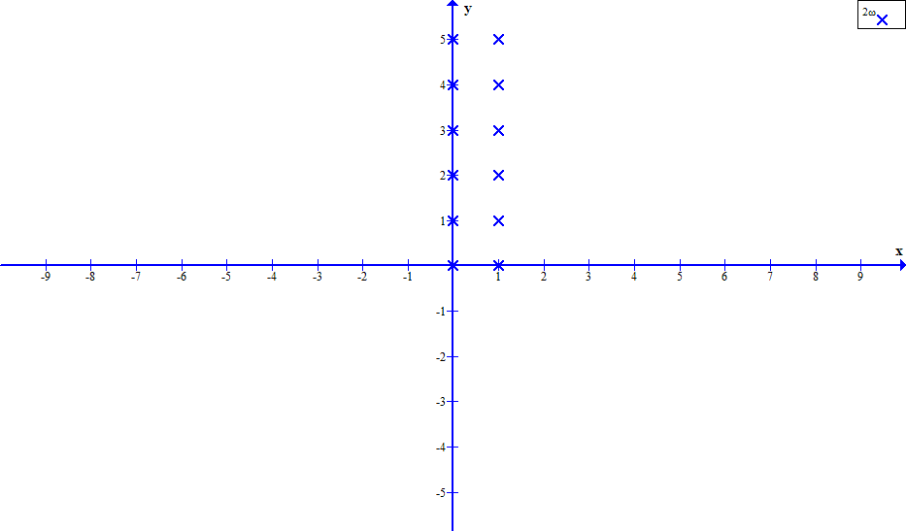
ω
對於數學，不要問它是什麼，而只要問它能做什麼。
——[英]蒂莫西·高爾斯
Distinctions
א
条目 | 基数 | 序数
加法交换律 | 满足 | 不满足
加法结合律 | 满足 | 满足
乘法交换律 | 满足 | 不满足
乘法结合律 | 满足 | 满足
乘法分配律 | 满足 | 部分满足
Arithmetic of Ordinals vs Arithmetic of Cardinals
* 序數積適合結合律，即
(ST)R=S(TR)
* 序數積也不符合交換律。舉例，ω2 就像:
00 < 10 < 20 < 30 < ... < 01 < 11 < 21 < 31 < ...
於是 ω2 = ω + ω。但 2ω 卻是:
00 < 10 < 01 < 11 < 02 < 12 < 03 < 13 < ...
可見 2ω = ω ≠ ω2。
* 分配律只是部分成立。有:
R(S+T) = RS + RT
但沒有 :
(T+U)R = TR + UR
因(1+1)ω=2ω = ω 但 1ω + 1ω=ω+ω。
ω2
2ω

Slide 9
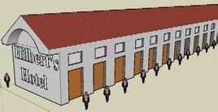
ω
Distinctions
א
Hilbert's paradox of the Grand Hotel 希爾伯特旅館悖論
* 無限個無限長隊伍 vs 無限（長廊式）旅館
序數：前者大於後者
基數：前者等於後者
0 | 1 | 2 | 3 | 4 | 5 | 6 | …一 | ω
ω+1 | ω+2 | ω+3 | ω+4 | ω+5 | ω+6 | ω+7 | …只 | ω+ω=ω2
ω2+1 | ω2+2 | ω2+3 | ω2+4 | ω2+5 | ω2+6 | ω2+7 | …穿 | ω2+ω=ω3
ω3+1 | ω3+2 | ω3+3 | ω3+4 | ω3+5 | ω3+6 | ω3+7 | …雲 | ω3+ω=ω4
ω4+1 | ω4+2 | ω4+3 | ω4+4 | ω4+5 | ω4+6 | ω4+7 | …箭 | ω4+ω=ω5
…千 | …軍 | ...萬 | …馬 | …來 | …相 | …見 | … | …
… | … | … | … | … | … | … | … | $$ω^{2}$$

Slide 10
ω
א
PLUS

Slide 11
ω
Connections
א
此處，序數與基數直接用等號連接了
Von Neumann cardinal assignment & Initial ordinal of a cardinal 馮·諾伊曼基數指派 與 基數的初始序數
* 馮·諾伊曼基數指派是使用序數的基數指派。對於良序集合 U，我們定義它的基數為等勢於U的最小序數。更加精確的，
|U| = card(U) = inf {α ∊ ON | α${ =}_{c}$ U }，
當中：
* A ${ ≤}_{c}$ B $⟺(∃f)(f$: A$→$B是單射)
* A ${ ≤}_{c}$ B 和 B ${ ≤}_{c}$ A都為真$⟺$A $=_{c}$B 為真
* ON是序數的類
* 這個序數也叫做這個基數的初始序數。使用替代公理，U是良序的和序數的類是良序的的事實保證這樣一個序數存在並且是唯一的。通過完全選擇公理，所有集合都是可良序的，所以所有集合都有一個基數；我們使用從序數繼承來的次序排序基數。容易發現這與通過${ ≤}_{c}$的排序相符。這是基數的良序排序。

Slide 12
ω
Connections
א
Von Neumann cardinal assignment & Initial ordinal of a cardinal 馮·諾伊曼基數指派 與 基數的初始序數
* 每個序數都有一個關聯的基數，它的勢，是通過簡單的忘記這個次序而獲得的。任何良序集合都有這個序數作為它的有同樣勢的序類型。
* 有給定基數作為它的勢的最小的序數被叫做這個基數的初始序數。所有有限序數(自然數)是初始的，但是多數無限序數不是初始的。
* 選擇公理等價於聲稱所有集合可以是良序的，就是說所有基數都有初始序數。在這種情況下，在傳統上把基數等同它的初始序數，並稱這個初始序數是一個基數。
附：
* 有限集的三個等價定義：它與某自然數等勢；它只有一個等勢的序數，就是它的基數；它沒有等勢的真子集。
* 無限集的四個等價定義：它不與任何自然數等勢；它有超過一個等勢的序數；它有至少一個真子集和它等勢；存在由自然數集到它的單射。

Slide 13
ω
Connections
א
Von Neumann cardinal assignment & Initial ordinal of a cardinal 馮·諾伊曼基數指派 與 基數的初始序數
* 第α個無限初始序數寫為$ω_{α}$。它的勢寫為${\text{א}}_{α}$。
例如，$ω_{0}=$ω的勢是${\text{א}}_{0}$ ，它也是$ω^{2}$或$ε_{0}$(所有可數序數)的勢。所以(假定選擇公理)我們可以把ω等同於${\text{א}}_{0}$，除了在寫為基數的時候使用符號${\text{א}}_{0}$，寫為序數的時候使用符號 ω之外。
(這是重要的，因為${{\text{א}}_{0}}^{2}$= ${\text{א}}_{0}$而$ω^{2}$> ω )
* 還有， $ω_{1}$是最小的不可數序數 (要見到它的存在，考慮自然數的良序排序的等價類的集合: 每個這種良序排序定義一個可數序數，而 $ω_{1}$是這個集合的序類型)， $ω_{2}$是其勢大於$ω_{1}$的最小的序數，以此類推，而 $ω_{ω}$是對於自然數 n 的$ω_{n}$的極限(任何基數的極限是基數，所以這個極限的確是在所有 $ω_{n}$之後的第一個基數)。
不能做符號的替換！
兩種符號仍分別具有各自的意義

Slide 14
WHEN
YOU
USE
WIKI
TO
SEARCH
FOR
MATHS
WIKI
Cardinal number
Successor cardinal
axiom of limitation of size
Ordinal number
axiomatic set theory
Cardinality
Hilbert's paradox of the Grand Hotel
Real number
equinumerous
Cantor–Bernstein–Schroeder theorem
Ordinal space
aleph numbers
perfect set
Hartogs' theorem
axiom of replacement
axiom schema of replacement
Kripke–Platek set theory
Von Neumann–Bernays–Gödel set theory
foundations of mathematics
Zermelo–Fraenkel set theory
set-theoretic paradoxes
more
MoReMMMMMORE
MMMMMMMMOORREE
more
EVEN
MORE
MMOORREE
MMMMMMMMMORE
MOOOOOOOOORE
MORRRRRRRRRE
Cardinal assignment
pseudo-ordering
proper class
Paul Bernays
axiom of choice
Friedrich Moritz Hartogs
isomorphism
New Foundations
mathematical logic
Principia Mathematica
stratified formula
Morse–Kelley set theory
axiom of replacement implies the axiom of separation
universe of discourse
veridical paradox
pairing function
uncountably infinite
aleph-null
Cantor's diagonal argument
Hausdorff dimension
a dimension corresponding to its topology
MORE
MOREMMMMMMMMMMMMORE
moremoremore
more
More yet
more
moremoremore
counterintuitiv
pigeonhole principle
moremoremore
moreMOREMORE
MORE
More
More
more
Still
More
And more
mremore
moremoremore
moremore
more
Even more
more
ANOTHER ONE
NEVER END
more
moremre
MORE!
!!!!!!
!!!
TO BE CONTINUED
#$%^&
MORE!
%^&*(
@#$%^&*
&*(
Still more
MORE $ MORE
NO END
MORE $ MORE $MORE
…….
I LOVE WIKI
I LOVE CANTOR
I LOVE MATHS
more
more
F**king more
MORE!
More more
MORE
I love mathematics

Slide 15
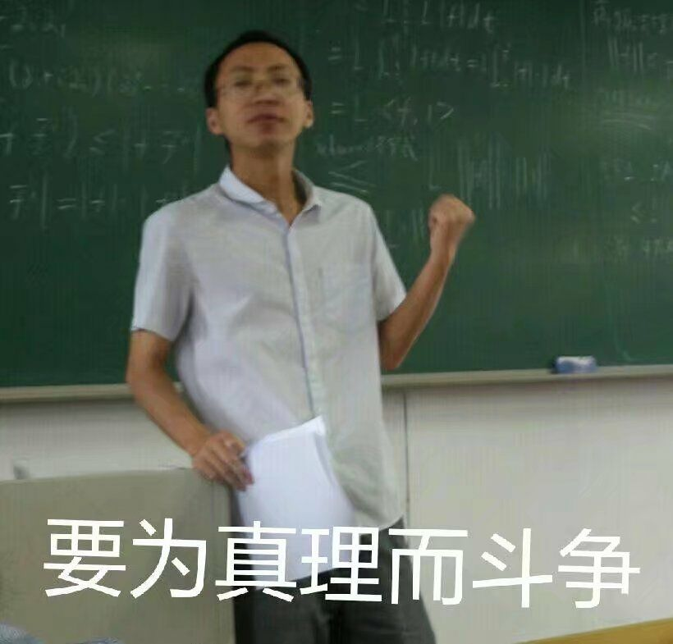
周涛 2017.12.25
THANKS
谢谢聆听！
Thanks
Fin. Great Appreciations
參考資料：

